Slide 1

MEDICINA INTERNA III
Facultad de Ciencias Médicas Universidad de Mendoza
SEDE SAN RAFAEL
ENDOCRINOLOGÍA - DIABETOLOGÍA
Dr. Roberto M. Pelayes - Profesor Adjunto a Cargo
Dr. Franco Bellomo - Médico Diabetólogo J.T.P.

Slide 2




Slide 3
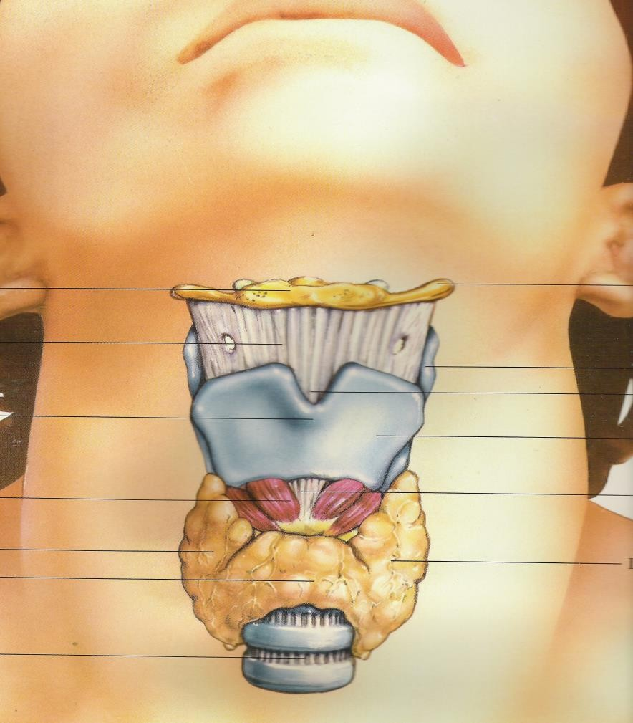
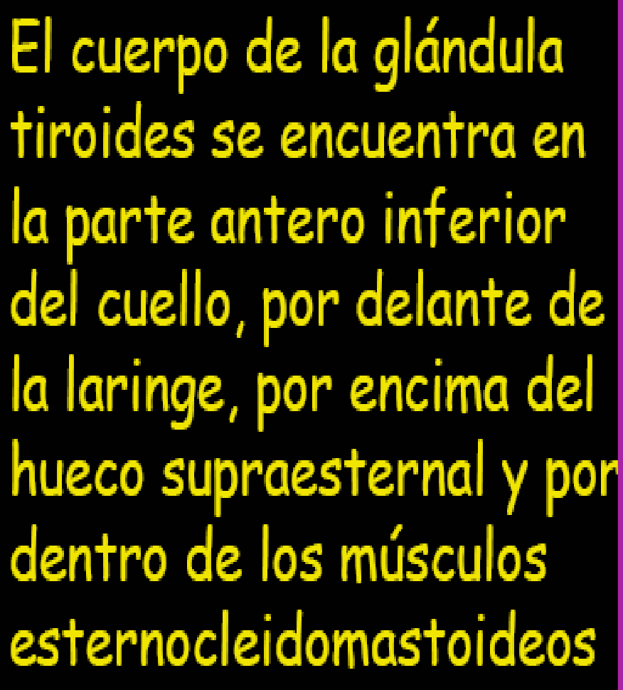
GLANDULA TIROIDES - ANATOMIA

Slide 4
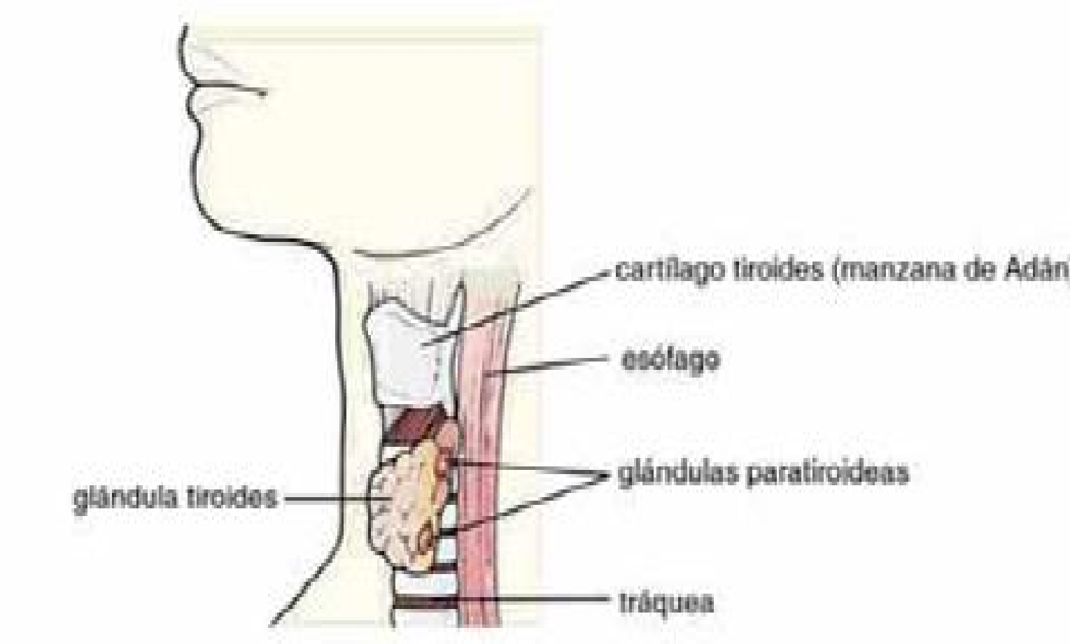
GLANDULA TIROIDES - VISTA LATERAL

Slide 5
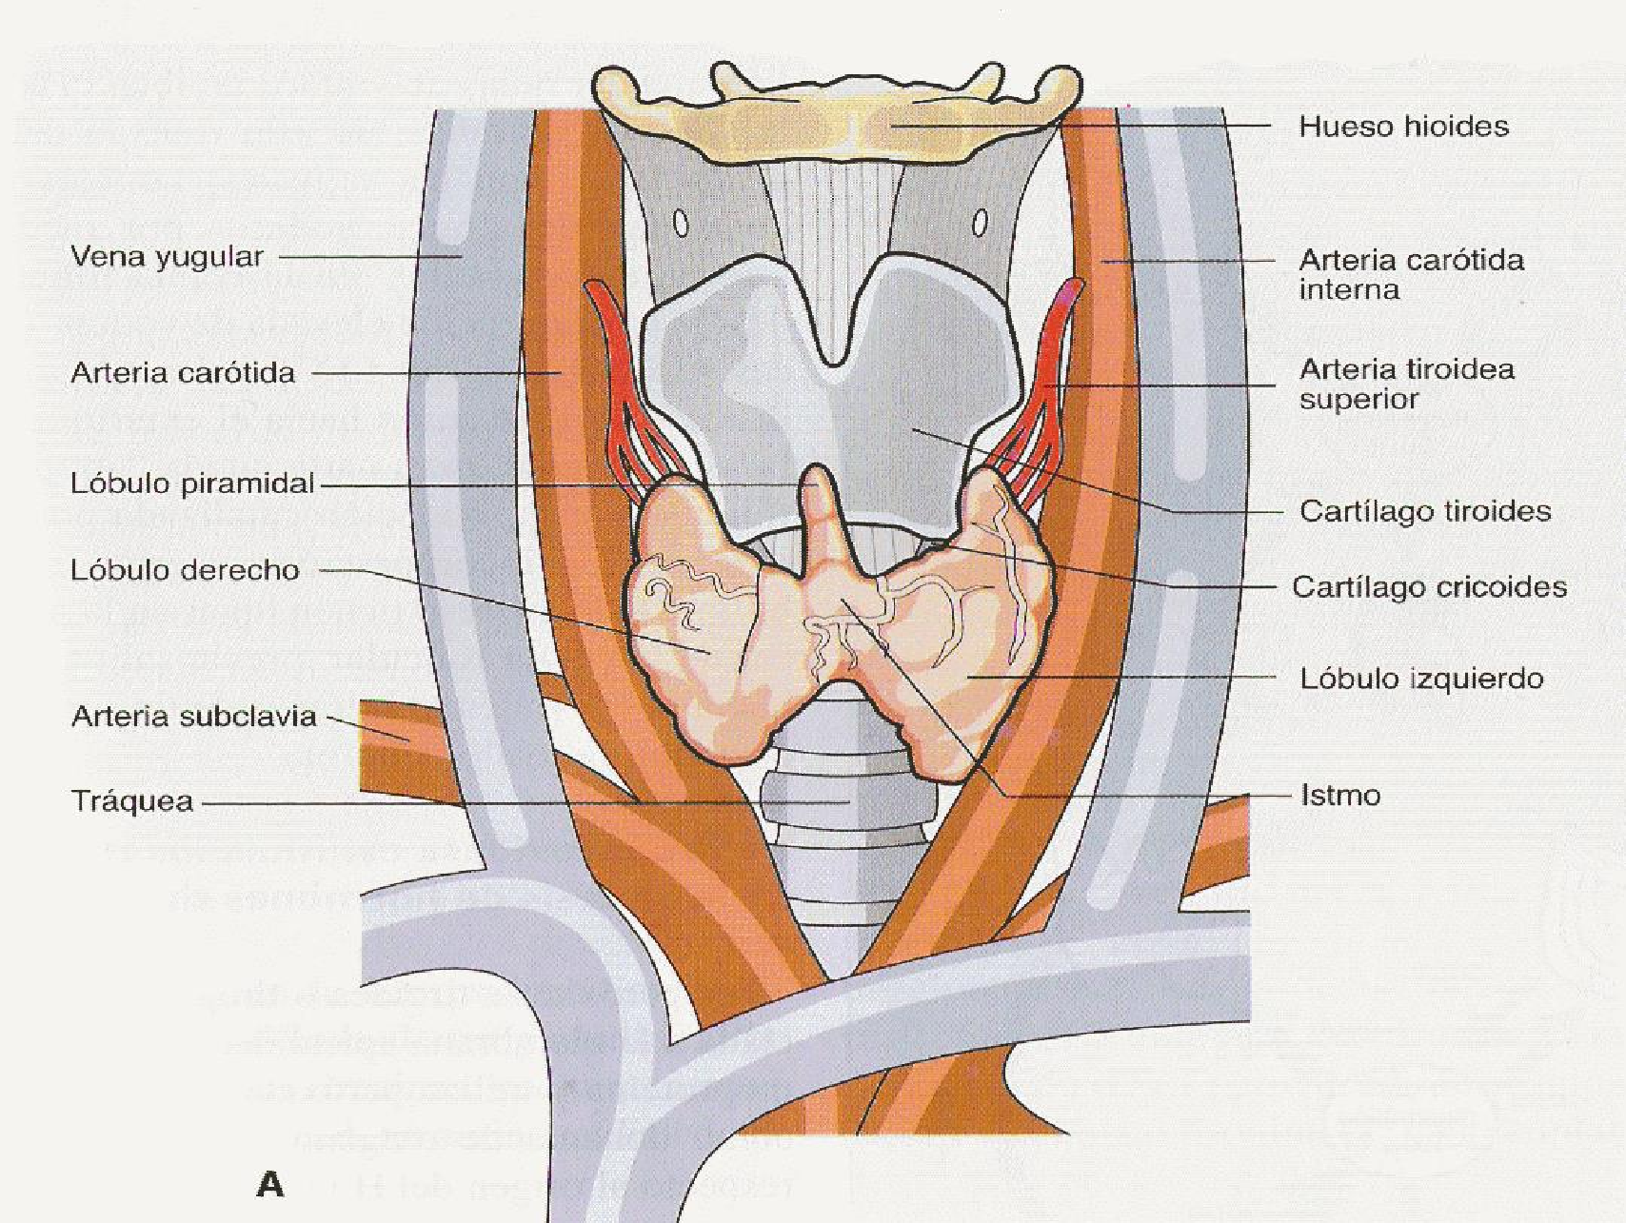

Slide 6
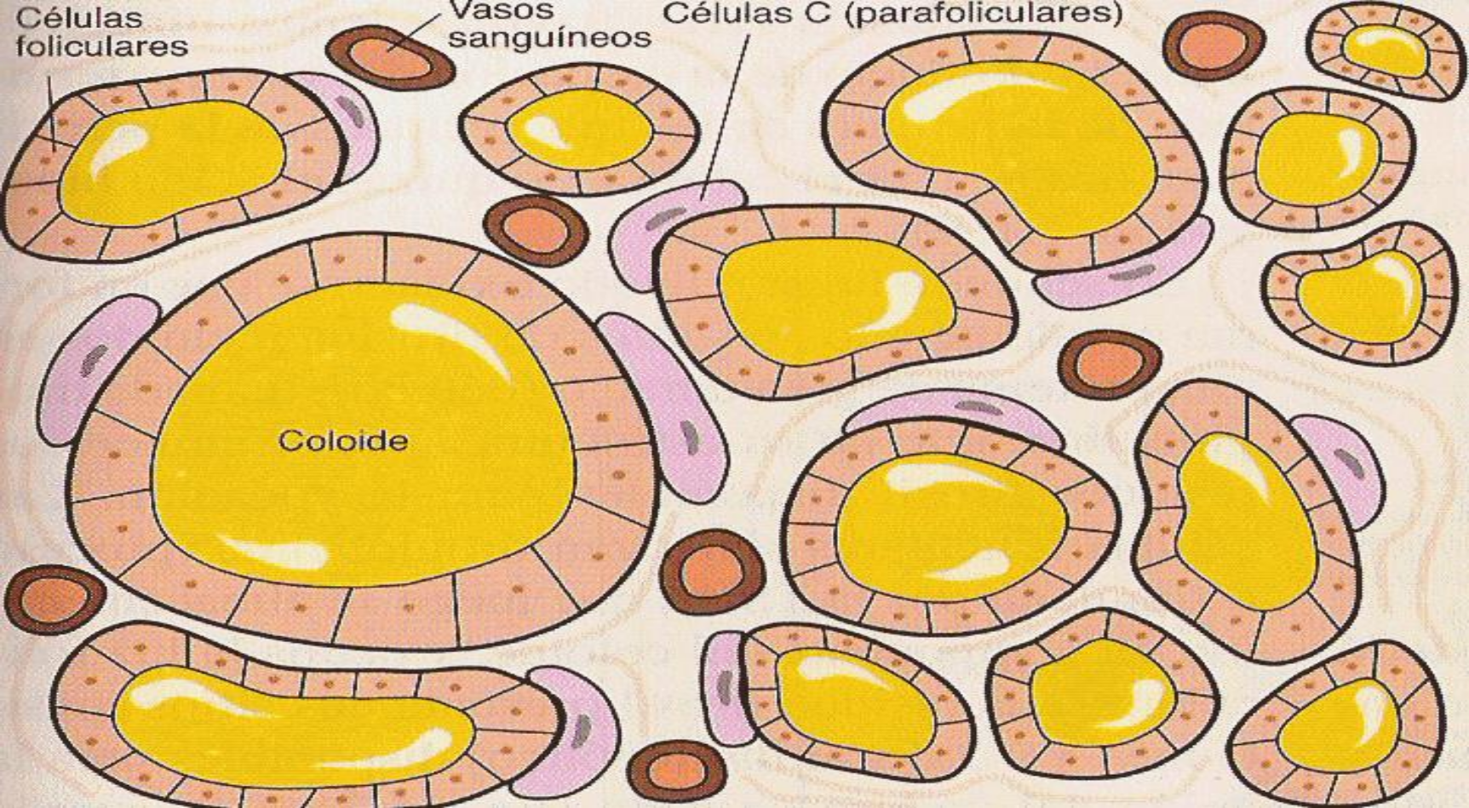
TIROIDES - HISTOLOGIA

Slide 7
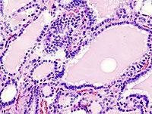
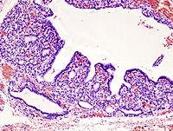
TIROIDES HISTOLOGIA

Slide 8
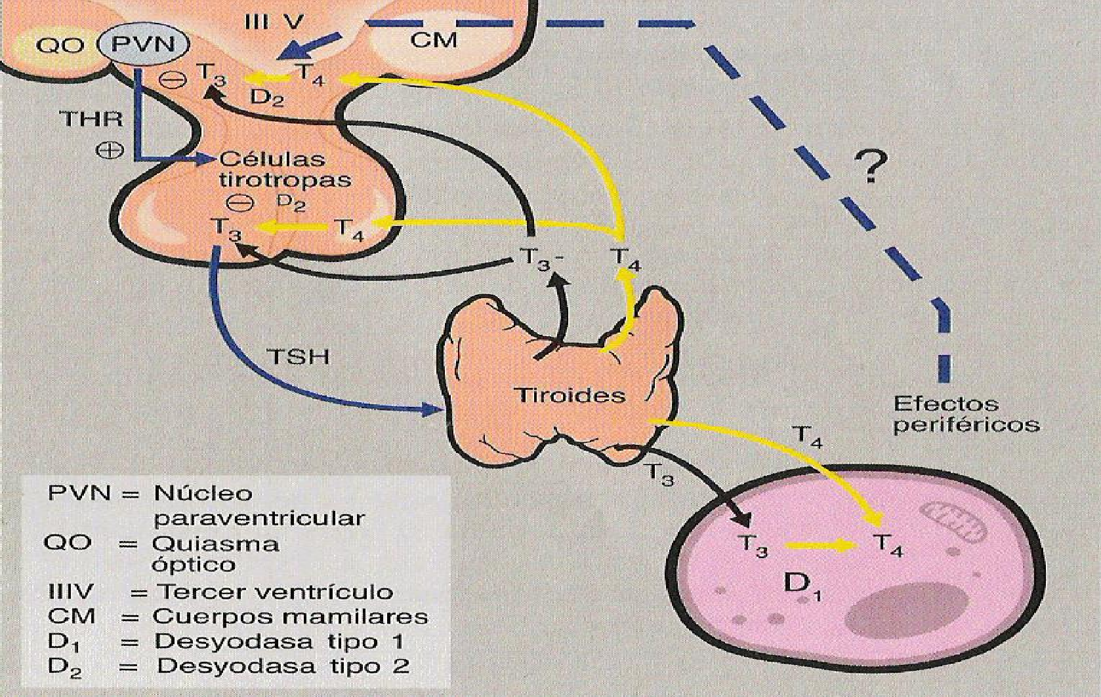
REGULACIÓN DE LA SECRECIÓN TIROIDEA

Slide 9
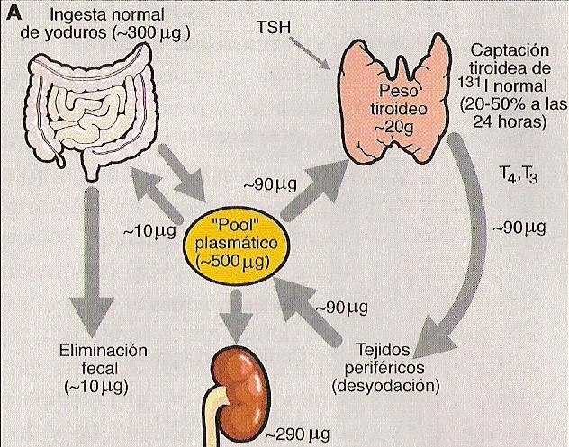
INGESTA NORMAL DE YODUROS

Slide 10
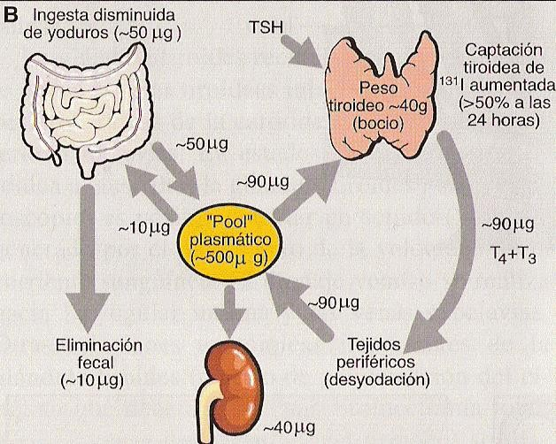
INGESTA DISMINUIDA DE YODUROS

Slide 11
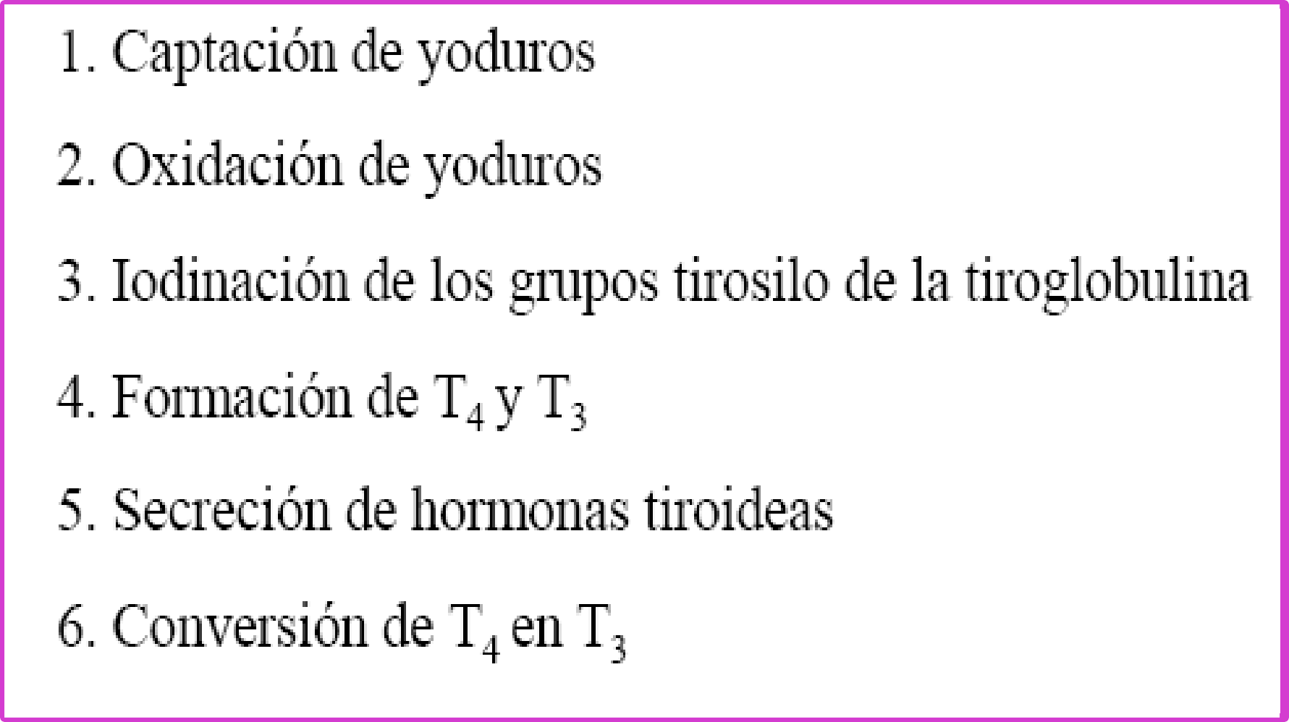
SÍNTESIS DE HORMONAS TIROIDEAS

Slide 12
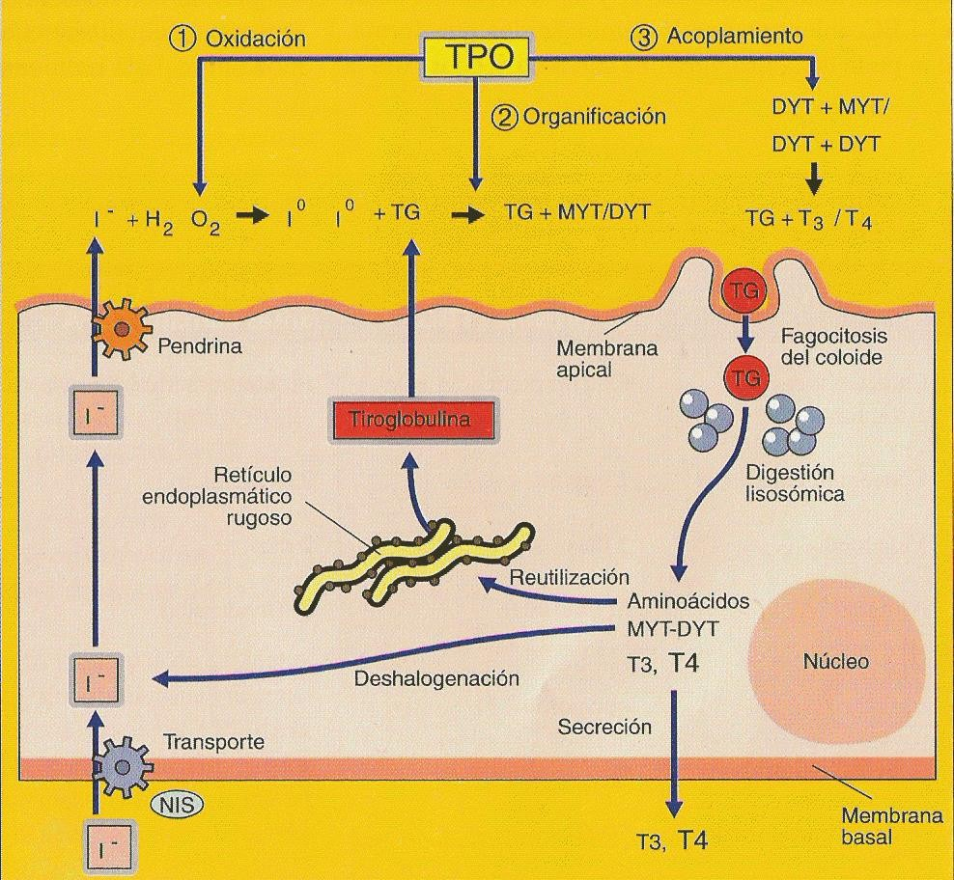
SÍNTESIS DE HORMONAS TIROIDEAS

Slide 13
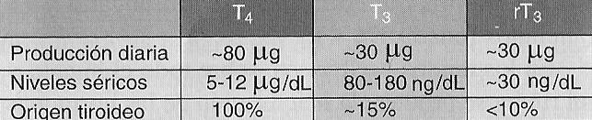
HORMONAS TIROIDEAS

Slide 14
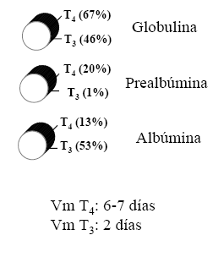
CIRCULACIÓN DE LAS HORMONAS TIROIDEAS

Slide 15
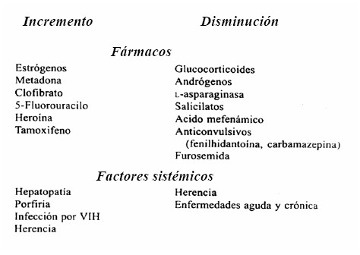




CIRCULACIÓN DE LAS HORMONAS TIROIDEAS
INCREMENTO
DISMINUCIÓN
FÁRMACOS
FACTORES SISTÉMICOS

Slide 16
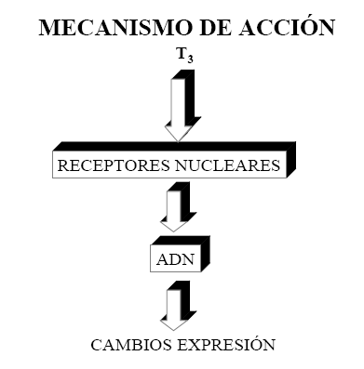



HORMONAS TIROIDEAS

Slide 17
FUNCIONES DE LAS HORMONAS TIROIDEAS SOBRE EL DESARROLLO Y FUNCIONAMIENTO DEL S.N.C.
▶ Influyen en la migración y diferenciación neuronal.
▶ Activación del sistema nervioso simpático.
▶ Síntesis y secreción de neurotransmisores.
▶ Mielinización del sistema nervioso.
▶ Regulación de expresión de genes de la célula neuronal.

Slide 18
ACCIONES METABÓLICAS DE HORMONAS TIROIDEAS
▶ Aumento del consumo de oxígeno en la mayoría de los tejidos.
▶ Elevación del metabolismo basal.
▶ Producción de calor.
▶ Síntesis y catabolismo proteico.

Slide 19
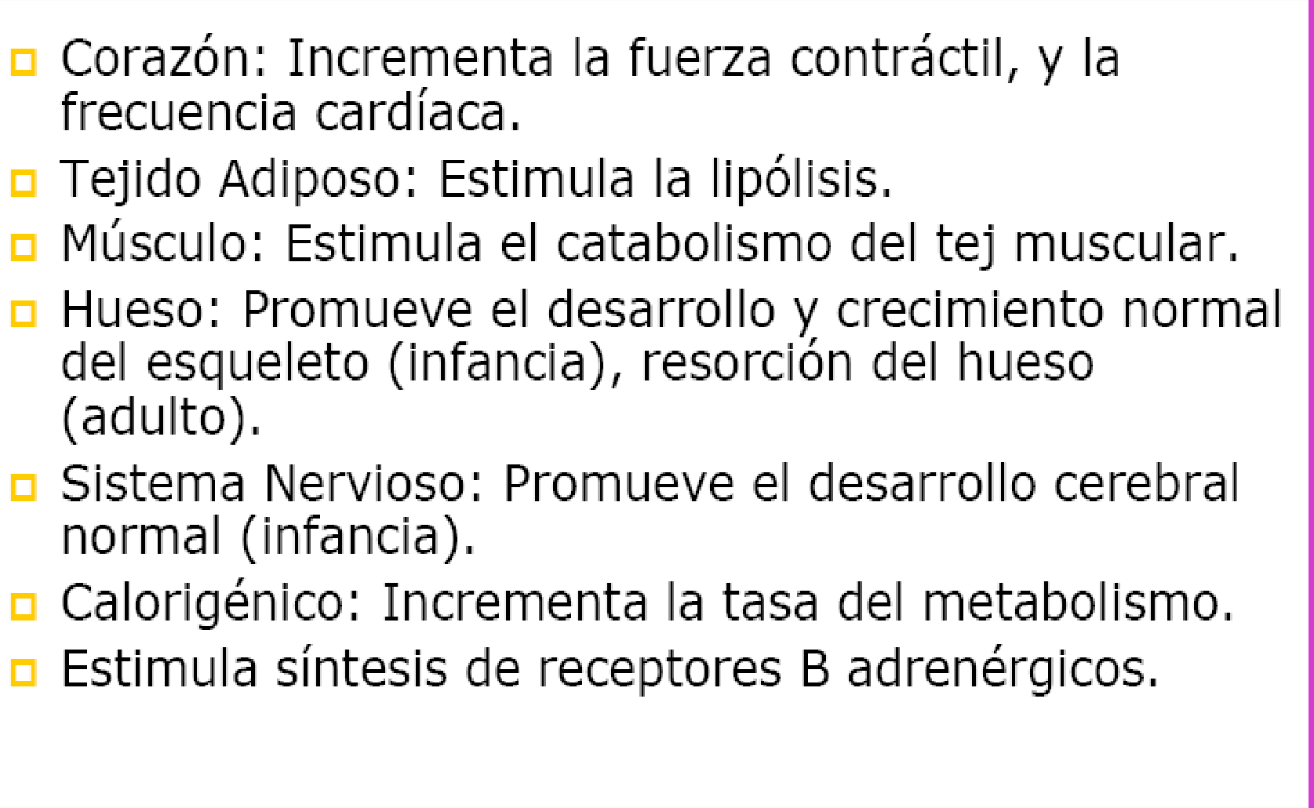

FUNCIÓN DE LAS HORMONAS TIROIDEAS

